Slide 1

자연어 처리 기반 투자분석 및 예측시스템

Slide 2





팀원 소개 & 역할
정좌연(멘토)
이광호(팀장)
김민영
신낙원
김연호
주제 선정
프로젝트 고문
및 관리
데이터 수집
기획서 작성
EDA
데이터 전처리
기획서 작성
EDA
데이터 분석
기획서 발표
EDA
데이터 모델링
어플리케이션 개발
EDA

Slide 3

목차
04. 기대효과
03. 추진 전략 및 방법
02. 프로젝트 목표
종목선정 및 관계도 분석
SWOT
개발 프로세스
데이터 구축 전략
개발 일정
01. 프로젝트 개요
프로젝트 배경
페르소나 인터뷰

Slide 4
01
프로젝트 개요
- 프로젝트 배경
4

Slide 5


01
프로젝트 개요
- 프로젝트 배경
5
주식거래 활동 계좌수
국내 로보어드바이저 시장 규모
4000만
1조6934억
3000만
1조4552억
2000만
9646억
1000만
6747억
2007년
2012년
2020년
2021년
2018년 말
2019년 말
2020년 말
2021년 4월 말
출처: 금융투자협회
출처: 코스콤

Slide 6
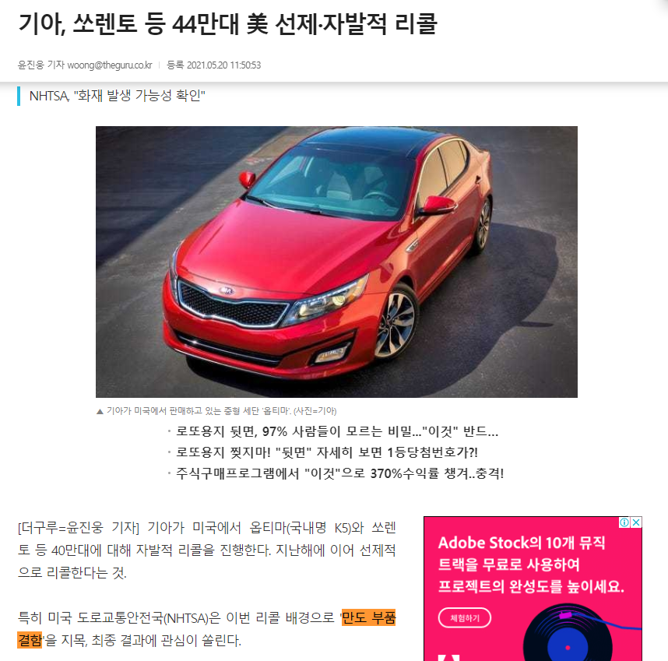
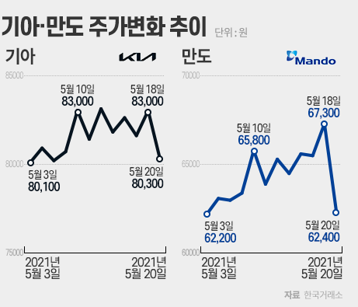
01
프로젝트 개요
- 프로젝트 배경
6
주가에 영향을 미치는 기사
출처: theguru

Slide 7




01
프로젝트 개요
- 페르소나 인터뷰
7
어떤 종목을 선택해야 할지 모르겠어요,,
은행금리보다 높은 수익률이 있으면 좋겠어요
회사생활이 바빠서 따로 주식을 공부 할 시간이 없어요.
이름 김낙원, 28세
직원 2년차 직장인
수입 월 200만원
취미 모터쇼구경
매수 매도 타이밍이 어려워요ㅠㅠ

Slide 8




02
프로젝트 목표
8
주식 공부할 시간이 없는 투자자들을
위한 예측 서비스 제공
트렌드가 반영된 주가 예측
연 5% 이상의 수익률

Slide 9
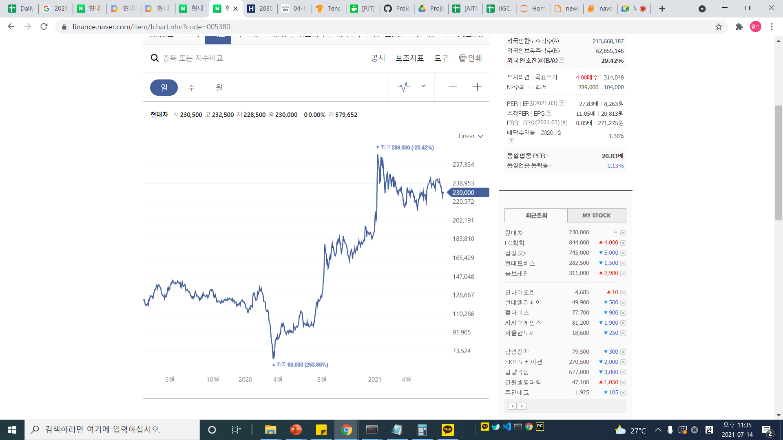
02
프로젝트 목표
9
연 5% 이상의 수익률
(하락장 기준)
현대차
상승장
횡보장
상승장 + 횡보장 + 하락장 = 연 5% 이상의 수익률

Slide 10
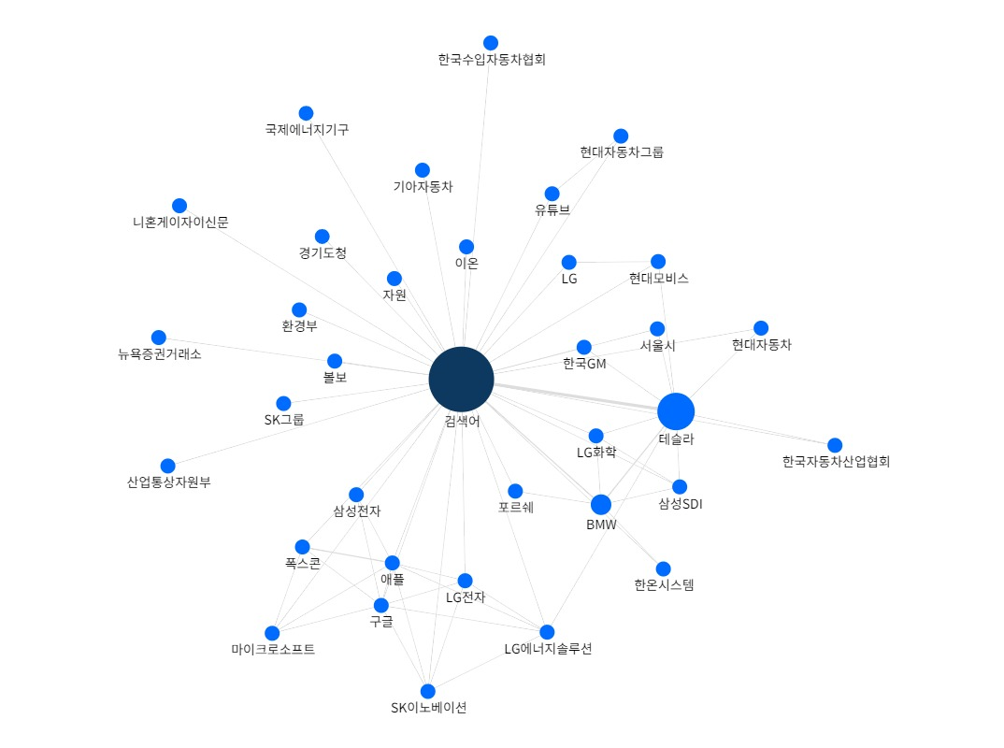
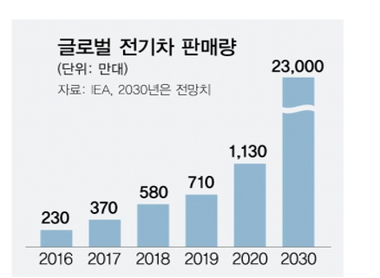
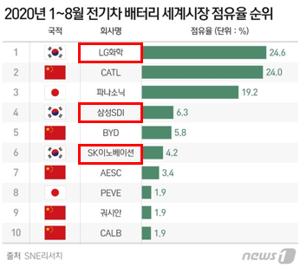
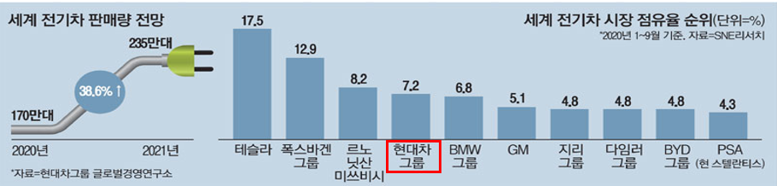
전기차 연관 키워드 관계도 분석
03
추진 전략 및 방법
- 종목선정 및 관계도 분석
10
전기차 생산
현대자동차
배터리 셀
삼성SDI
SK이노베이션
LG화학
PCU / ECU
현대 모비스

Slide 11
03
추진 전략 및 방법
S.W.O.T DIAGRAM
- SWOT
11
S
W
O
T
Strengths
Weakness
Opportunity
Threats
뉴스 data 기반 키워드 적용으로 수치 data 이외의 투자 심리 반영
전기차 분야 예측 기능 제공
전기차 관련 5개 종목만 예측
연계되어 있는 증권사 없음
지속 성장하고 있는 로보어드바이저 시장
신규 투자자수 증가
신생분야이기 때문에 산업안정성 낮음
미래에 있을 새로운 변수에 대응하기 어려움

Slide 12
03
추진 전략 및 방법
S.W.O.T analysis
- SWOT
12
S-O 전략 및 분석
W-O 전략 및 분석
전기차에 관심 있는 신규 투자자 집중
마케팅
SO
각 증권사에 전기차 분야 주식 예측
솔루션 제공 문의
WO
ATM
S-T 전략 및 분석
W-T 전략 및 분석
뉴스+수치 data 기반 솔루션으로 기존 솔루션에 비해 높은 성능 기대
ST
WT
로보어드바이저를 이용하는 전기차 관심 투자자에게 마케팅

Slide 13

03
추진 전략 및 방법
Phase 1: 주가 트렌드 반영 감성분류모델로 잠재 변수 도출
- 개발 프로세스
Phase 2: 트렌드를 반영한 주가 예측 모델 구축
2020-2021 일별 뉴스 데이터
2020-2021 일별 주가 데이터
13
Crawling
잠재 매개변수 도출
데이터셋 구축
2020-2021 일별 주가 데이터
시가, 종가, 고가, 저가, 거래량
(전기차와 관련된 5가지 종목)
주가 상승 키워드 가중치 비율
주가 하락 키워드 가중치 비율
일별 주가 뉴스 등장 빈도
전처리
중요 키워드 추출
일별 주가 데이터 전처리
(전기차와 관련된 5가지 종목)
Filtering 1: 상관관계 분석
SPSS
주가와 상관관계를 갖고 있는
텍스트 키워드 변수만 추출
트렌드 반영
주가 예측 모델
LSTM
각 종목별 종가 예측
주가와 상관성 있는
키워드 데이터셋 구축
Filtering 2: 모델 훈련 데이터셋 구축
Train / Validation / Tes
일별 주가 데이터와 구축한 키워드 데이터셋을 비교하며 레이블링
주가 상승, 하락
분류 모델 구축
모델 검증:
모델 성능 비교
시각화 후 종가 추이 비교
Bi-LSTM Attention

Slide 14
03
추진 전략 및 방법
- 데이터 구축 전략
14
데이터 구축 전략
자연어 데이터셋 | 수치 데이터셋
종목 리서치 보고서
네이버 뉴스 본문 스크래핑
네이버 종목토론방
주가
재무제표
리튬 시세
원-달러 환율
목표가
미국 주가
비트코인 시세

Slide 15





03
추진 전략 및 방법
데이터 수집
- 개발 일정
07.12 ~ 07.30
01
15
02
05
데이터 전처리
프로젝트 평가
및 보고
07.21 ~ 07.30
10.07
03
04
모델 구현 및 검증
앱 구현
08.02 ~ 09.14
09.15 ~ 09.30

Slide 16



03
추진 전략 및 방법
- 서비스 운영 방안
16
서비스 내용
서비스 주기
실시간 주가 제공
주가 1달치 예측
매수 매도가 추천
서비스 방식: 어플리케이션 알림
! “지금 매도를 추천드립니다”!
서비스 목표
주가 예측 차트 제공
2030년 장기 투자를 목표

Slide 17
04
기대효과
17
전기차 분야 솔루션 제공
추후 다른 분야로 확장 가능
연 5% 이상의 수익률
복리로 계산 시 9년 뒤,
55%의 수익률 도달
=>> 1000만원 투자 시 550만원 수익

Slide 18
질의 응답

Slide 19
감사합니다

Slide 20
부록

Slide 21
02
프로젝트 목표
21
트렌드가 반영된 주가 예측

Slide 22
02
프로젝트 목표
22
주식 공부할 시간이 없는 투자자들을
위한 예측 서비스 제공

Slide 23
02
프로젝트 목표
9
손실 최소화

Slide 24
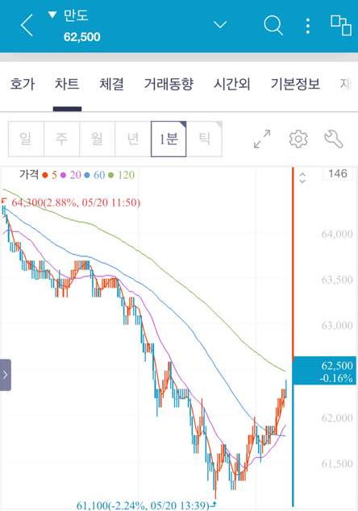
01
프로젝트 개요
24

Slide 25
03
전기차 연관 키워드 관계도 분석
25
관계도 분석 개체명 추출 방식
검색 결과 중 정확도 상위 100건의 뉴스 본문을 형태소 분석하여 명사상당어구를 추출합니다.
이후 추출된 명사상당어구에 개체명 분석 알고리즘(Structured SVM(Support Vector Machine))을 적용 하며
개체명의 관련기사 건수를 고려해 가중치를 부여합니다.

